Slide 1
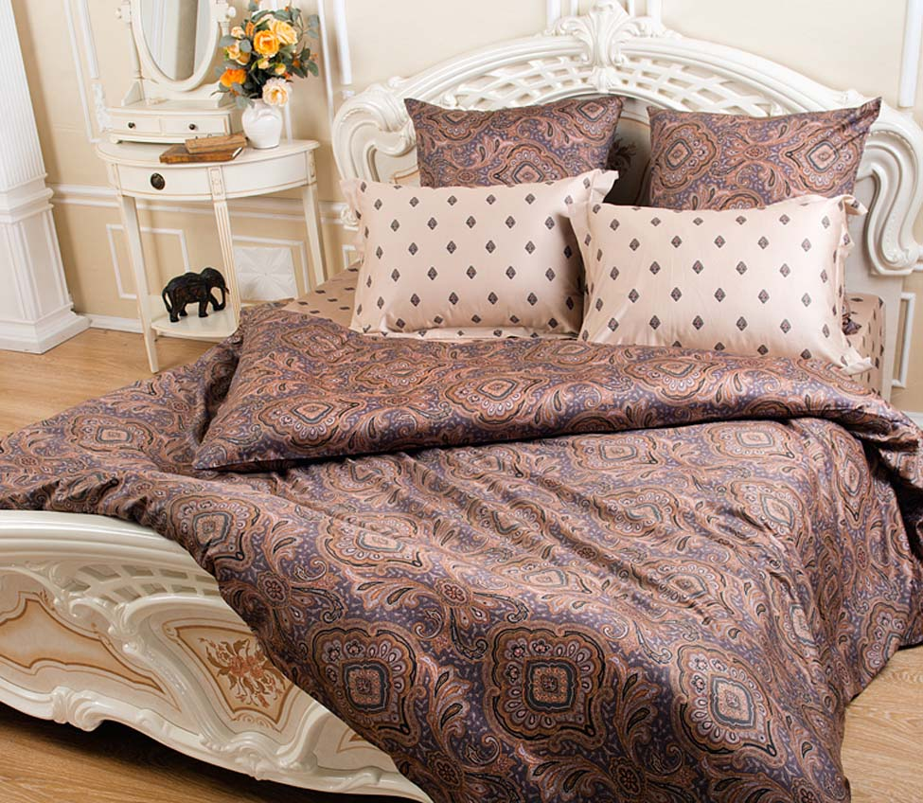
Построение чертежа. моделирование швейного изделия

Slide 4
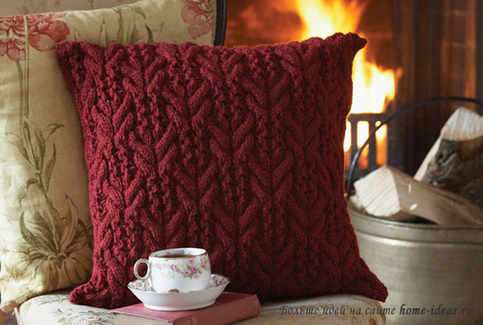
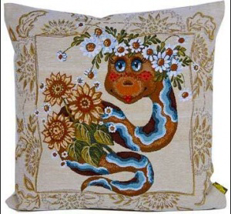
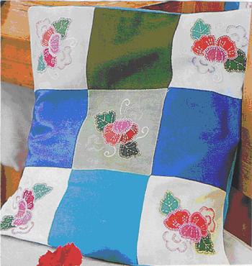

Slide 5
Построение чертежа наволочки
1.Построить прямой угол в т. В
2. Отложить длину детали ВН
3. Отложить ширину детали ВВ1
4. Достроить прямоугольник ВВ1НН1

Slide 6
Моделирование
Моделирование – процесс создания новых моделей одежды.
Художественное моделирование – создание проекта изделия в виде эскиза. Занимаются художники - модельеры.
Техническое моделирование – создание изделий по готовым эскизам. Занимаются модельеры-конструкторы

